Slide 1
CHÀO MỪNG CÁC CON
ĐẾN VỚI TIẾT HỌC

Slide 2
Toán
Luyện tập chung (56)

Slide 3
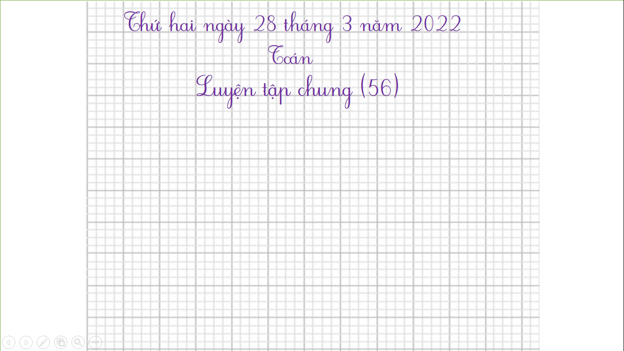
Thứ hai ngày 28 tháng 3 năm 2022
Toán
Luyện tập chung (56)

Slide 4
Yêu cầu cần đạt
- Đếm, đọc, viết các số trong phạm vi 1000. Phân tích một số có ba chữ số thành các trăm, chục, đơn vị.
- Biểu diễn số có ba chữ số trên tia số.
- Phát triển các năng lực toán học.

Slide 5
Luyện tập

Slide 6
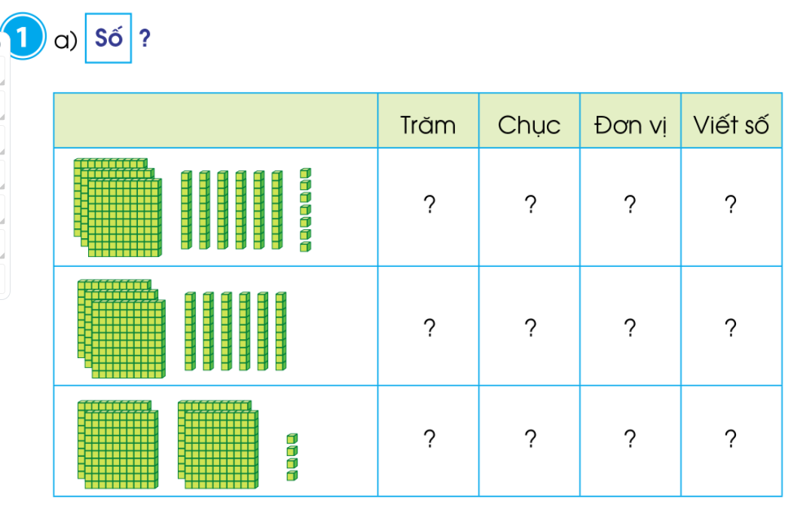
3
6
7
367
3
6
0
360
4
0
4
404

Slide 8
Thứ hai ngày 28 tháng 3 năm 2022
Toán
Luyện tập chung (56)
Bài 1 b) Trả lời các câu hỏi:
- Số 451 gồm … trăm, … chục và … đơn vị.
- Số 308 gồm ………………………………………………………..
- Số 270 gồm ………………………………………………………..

Slide 9
4
5
1
3
0
8
2
7
0

Slide 10
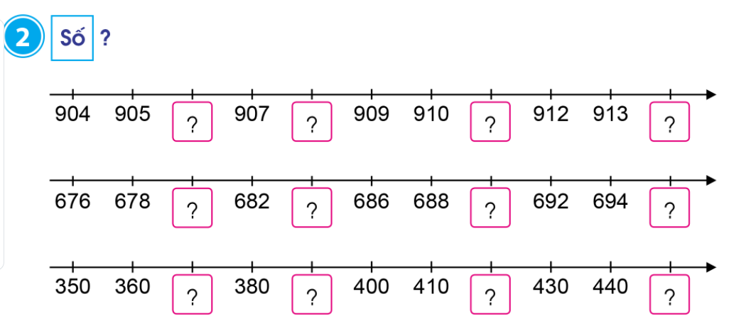
906
908
911
914
680
684
690
696
370
390
420
450

Slide 12
Tiết học của chúng ta đến đây là kết thúc.
Chúc các con mạnh khỏe, học tập tốt!

